Slide 1

Ôn tập giữa học Kì II
( Tiết 3)

Slide 2
Thứ , ngày tháng 3 năm 2022
Tiếng Việt
Tiết : Ôn tập giữa học kỳ II (Tiết 3)
1. Ôn luyện và học thuộc lòng.

Slide 3
2. Em hãy nêu tên các bài tập đọc thuộc chủ điểm “ Vẻ đẹp muôn màu”. Cho biết nội dung chính của mỗi bài là gì?
Tên bài | Nội dung chính
Giá trị và vẻ đặc sắc của sầu riêng-loại cây ăn quả đặc sản của miền Nam nước ta.
Sầu riêng
Chợ Tết
Bức tranh chợ Tết miền trung du nhiều màu sắc và vô cùng sinh động, nói lên cuộc sống nhộn nhịp ở thôn quê vào dịp Tết.
Ca ngợi vẻ độc đáo của hoa phượng vĩ, một loài hoa gắn với tuổi học trò.
Hoa học trò
Khúc hát ru những em bé lớn trên lưng mẹ.
Ca ngợi tình yêu nước, yêu con sâu sắc của người phụ nữ Tây Nguyên cần cù lao động, góp sức mình vào công cuộc kháng chiến chống Mĩ cứu nước.
Kết quả cuộc thi vẽ tranh với chủ đề Em muốn sống an toàn cho thấy: Thiếu nhi VN có nhận thức đúng về an toàn, biết thể hiện nhận thức bằng ngôn ngữ hội họa sáng tạo đến bất ngờ.
Vẽ về cuộc sống an toàn
Đoàn thuyền đánh cá
Ca ngợi vẻ đẹp huy hoàng của biển cả, vẻ đẹp lao động của người dân biển.

Slide 4



3. Nghe viết

Slide 5
Thứ , ngày tháng 3 năm 2022
Tiếng Việt
Tiết : Ôn tập giữa học kỳ II (Tiết 3)
3. Nghe - viết: “ Cô Tấm của mẹ ”
Luyện viết từ khó:
Ngỡ
xuống trần
lặng thầm
đỡ đần
nết na

Slide 6
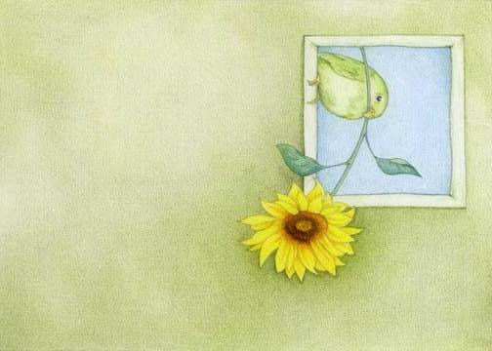

- Xem lại bài ôn tập (tiết 3) .
- Chuẩn bị bài ôn tập tiết 4 trang 97.

